Slide 1
Statistiek: college 6
De Poissonverdeling

Slide 2
Tot nu toe
Introductie statistiek
Discrete en continue kansvariabelen
Binomiale verdeling
Normale verdeling

Slide 3
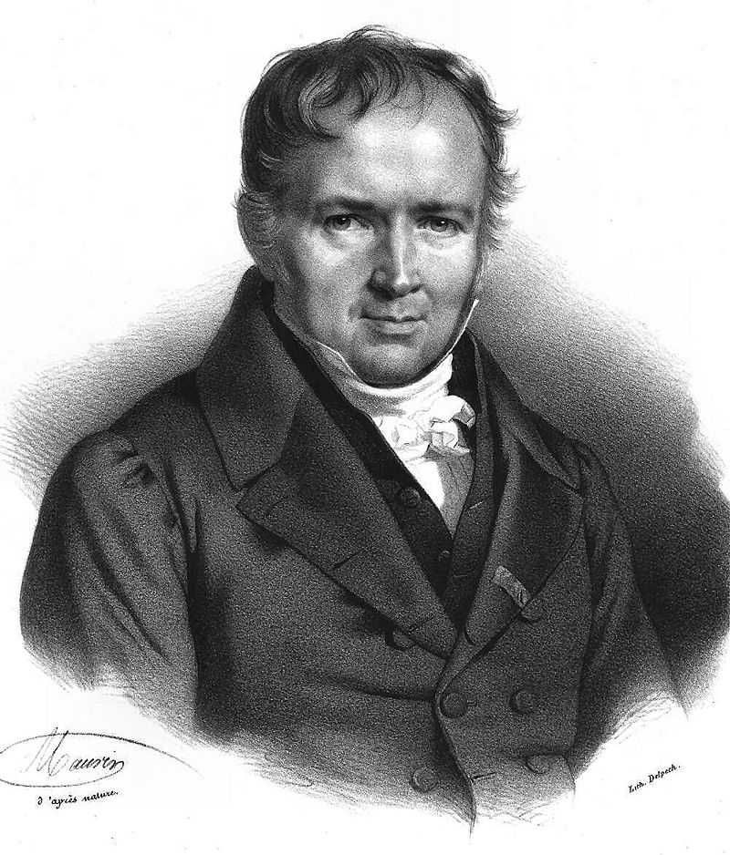
“La vie n’est bonne qu’à deux choses: à faire des mathématiques et à les professer.”
“Het leven is goed voor maar twee dingen: wiskunde leren en wiskunde onderwijzen.”
Siméon Denis Poisson (1781 – 1840)

Slide 4


Voorbeeld: detectie van IED’s
Een eenheid van de Explosieve Opruimingsdienst Defensie (EOD) werkt in een uitzendgebied aan het ruimen van zogenaamde improvised explosive devices (IED’s) bij een doorgaande weg.
https://www.dreamstime.com/stock-photo-close-up-shot-improvised-explosive-device-bomb-handmade-image89113806
https://theonion.com/terrorist-who-put-a-lot-of-work-into-explosive-device-o-1838878632/

Slide 5
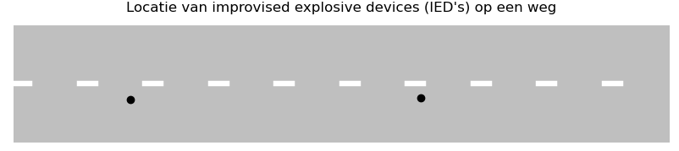

Voorbeeld: detectie van IED’s
Uit intelligence bronnen wordt in het uitzendgebied het gemiddelde aantal IED’s per km weg geschat op $λ=0,5$.
Om de logistiek van de opruimingsmissie te kunnen plannen wil de eenheid van de EOD graag de risico’s inschatten.
Hoeveel IED’s zijn er aanwezig op een weg van 1 km lang?

Slide 6
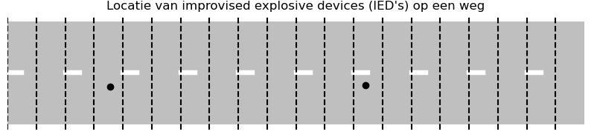

Voorbeeld: detectie van IED’s
Eerste aanpak:
Weg opdelen in kleine stukjes (bv. stukje van 1 meter lang $→$ 1.000 stukjes)
Per stukje: ligt er binnen dit stukje weg een IED of niet?
Als er $λ=0,5$ per km liggen, dan $\frac{λ}{1000}$ per meter!

Slide 7
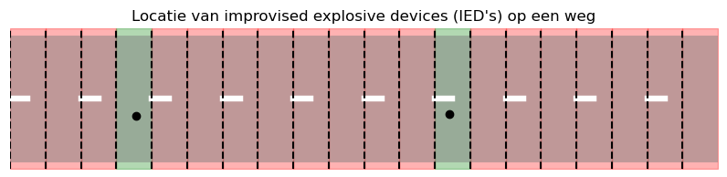

Voorbeeld: detectie van IED’s
Als we de weg opdelen in een groot aantal stukjes (dus zeer kleine stukjes), dan is het aantal IED’s op een stukje weg 0 of 1
Doet dit jullie ergens aan denken?
Laat $n$ het aantal stukjes weg zijn, en $λ$ het aantal IED’s per km.
Voor de kansvariabele $X$ die het aantal IED’s op een km weg telt geldt dan bij benadering
$X∼Binomiaal(n;p=\frac{λ}{n})$

Slide 8
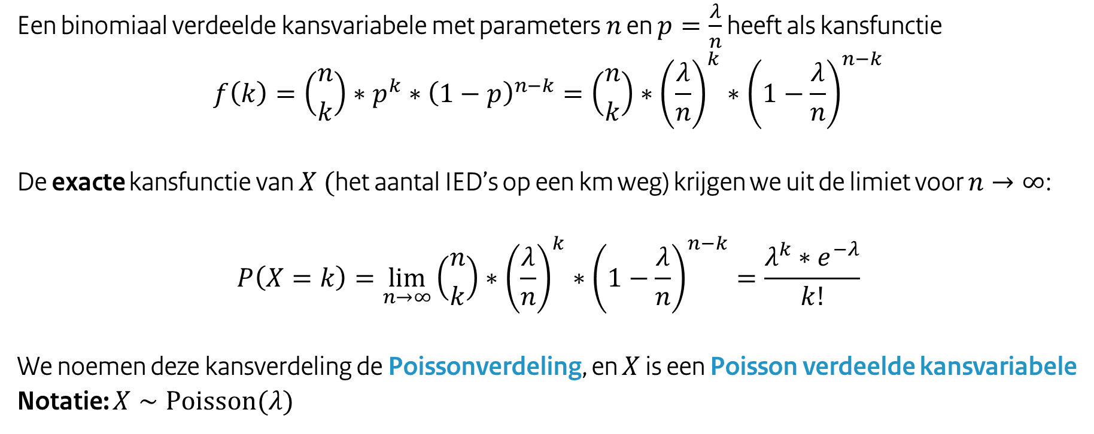
De Poissonverdeling
Een binomiaal verdeelde kansvariabele met parameters $n$ en $p=\frac{λ}{n}$ heeft als kansfunctie
$$f\left(k\right)=\left({n \atop k}\right)∗p^{k}∗{\left(1−p\right)}^{n−k}=\left({n \atop k}\right)∗{\left(\frac{λ}{n}\right)}^{k}∗{\left(1−\frac{λ}{n}\right)}^{n−k}$$
De exacte kansfunctie van $X ($het aantal IED’s op een km weg) krijgen we uit de limiet voor $n→∞$:
$$P\left(X=k\right)=\lim_{n→∞}\left({n \atop k}\right)∗{\left(\frac{λ}{n}\right)}^{k}∗{\left(1−\frac{λ}{n}\right)}^{n−k}=\frac{λ^{k}∗e^{−λ}}{k!}$$
We noemen deze kansverdeling de Poissonverdeling, en $X$ is een Poisson verdeelde kansvariabele
Notatie: $X∼Poisson(λ)$

Slide 9
De Poissonverdeling
https://interactive-pois-binom.streamlit.app

Slide 10
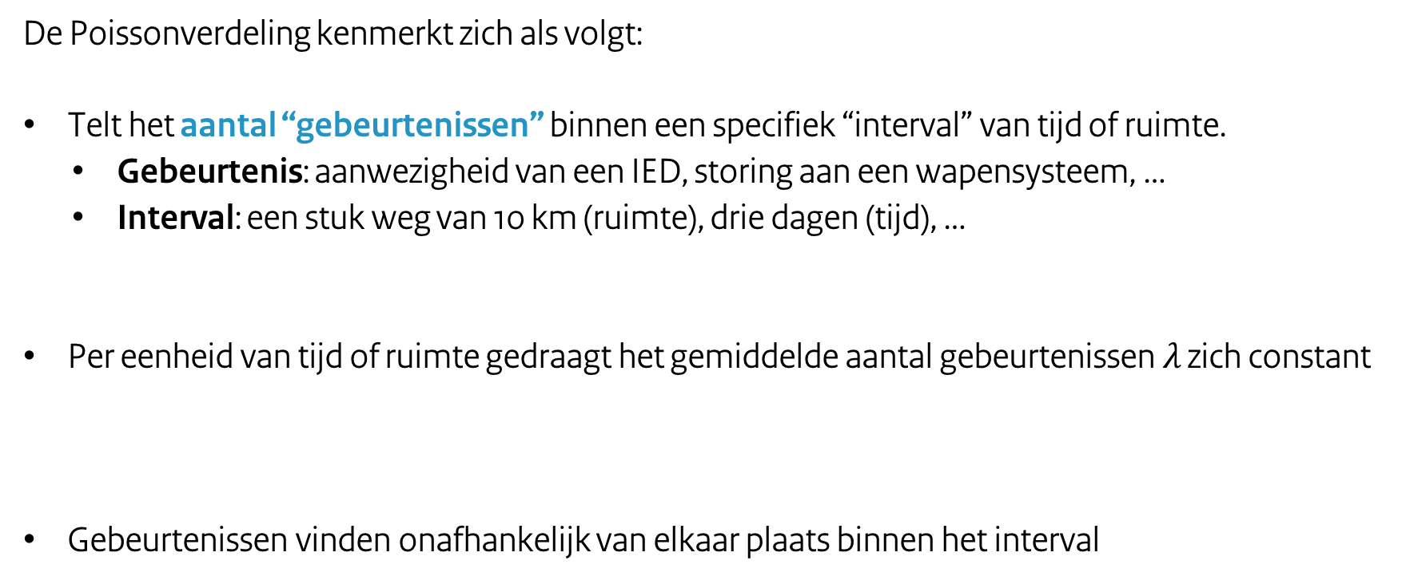
De Poissonverdeling
De Poissonverdeling kenmerkt zich als volgt:
Telt het aantal “gebeurtenissen” binnen een specifiek “interval” van tijd of ruimte.
Gebeurtenis: aanwezigheid van een IED, storing aan een wapensysteem, …
Interval: een stuk weg van 10 km (ruimte), drie dagen (tijd), …
Per eenheid van tijd of ruimte gedraagt het gemiddelde aantal gebeurtenissen $λ$ zich constant
Gebeurtenissen vinden onafhankelijk van elkaar plaats binnen het interval

Slide 11
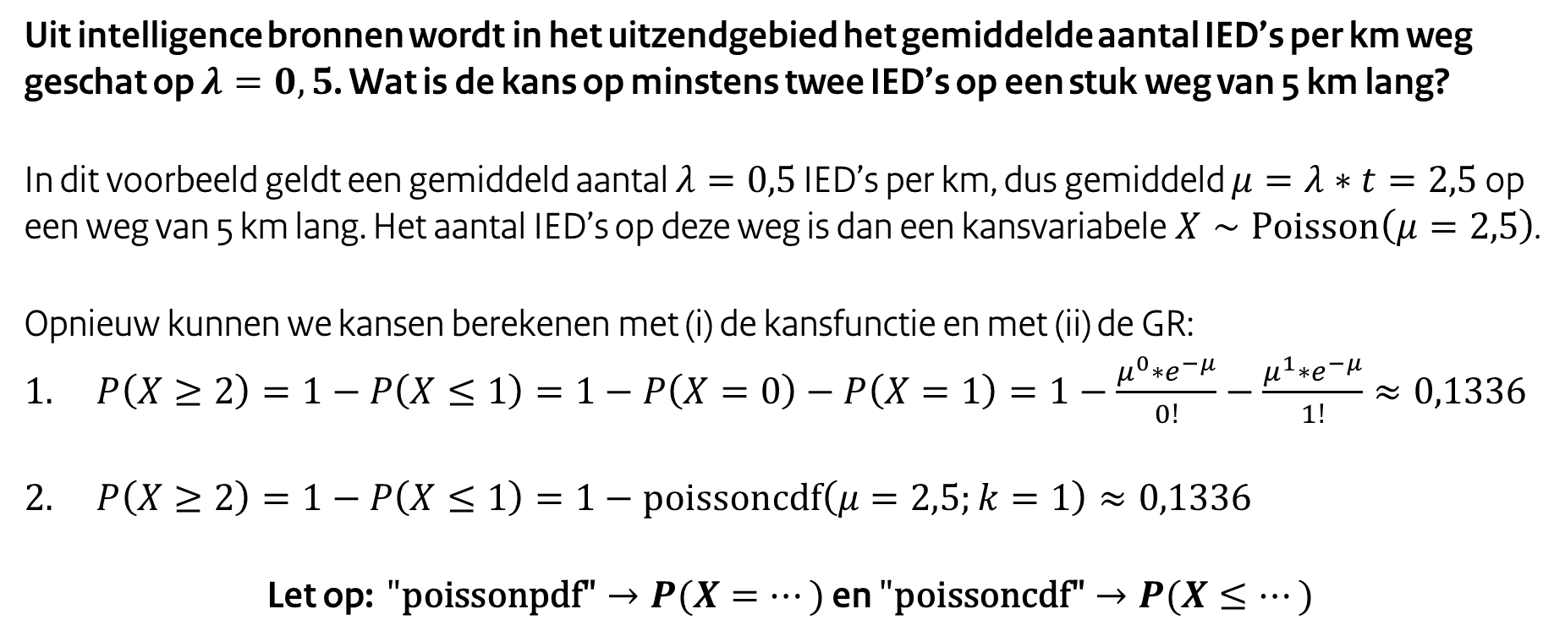
Rekenen met de Poissonverdeling
Uit intelligence bronnen wordt in het uitzendgebied het gemiddelde aantal IED’s per km weg geschat op $λ=0,5$. Wat is de kans op minstens twee IED’s op een stuk weg van 5 km lang?
In dit voorbeeld geldt een gemiddeld aantal $λ=0,5$ IED’s per km, dus gemiddeld $μ=λ∗t=2,5$ op een weg van 5 km lang. Het aantal IED’s op deze weg is dan een kansvariabele$X∼Poisson\left(μ=2,5\right)$.
Opnieuw kunnen we kansen berekenen met (i) de kansfunctie en met (ii) de GR:
$P\left(X≥2\right)=1−P\left(X≤1\right)=1−P\left(X=0\right)−P\left(X=1\right)=1−\frac{μ^{0}∗e^{−μ}}{0!}−\frac{μ^{1}∗e^{−μ}}{1!}≈0,1336$
$P\left(X≥2\right)=1−P\left(X≤1\right)=1−poissoncdf\left(μ=2,5;k=1\right)≈0,1336$
Let op: $"\text{poissonpdf}\text{"}→P(X=…)$ en $"\text{poissoncdf}\text{"}→P(X≤…)$

Slide 12
Voorbeeld: medische evacuatie van gewonde militairen
Een militaire eenheid organiseert medische evacuatievluchten (MEDEVAC) om gewonde militairen vanuit een operationeel gebied terug te brengen naar een veldhospitaal. Er is een transportvliegtuig beschikbaar dat maximaal 30 gewonde militairen per vlucht kan vervoeren. Er wordt geschat dat er per dag gemiddeld 4 militairen gewond raken.
a) Wat is de kans dat er op een willekeurige dag acht of meer militairen gewond raken?

Slide 13
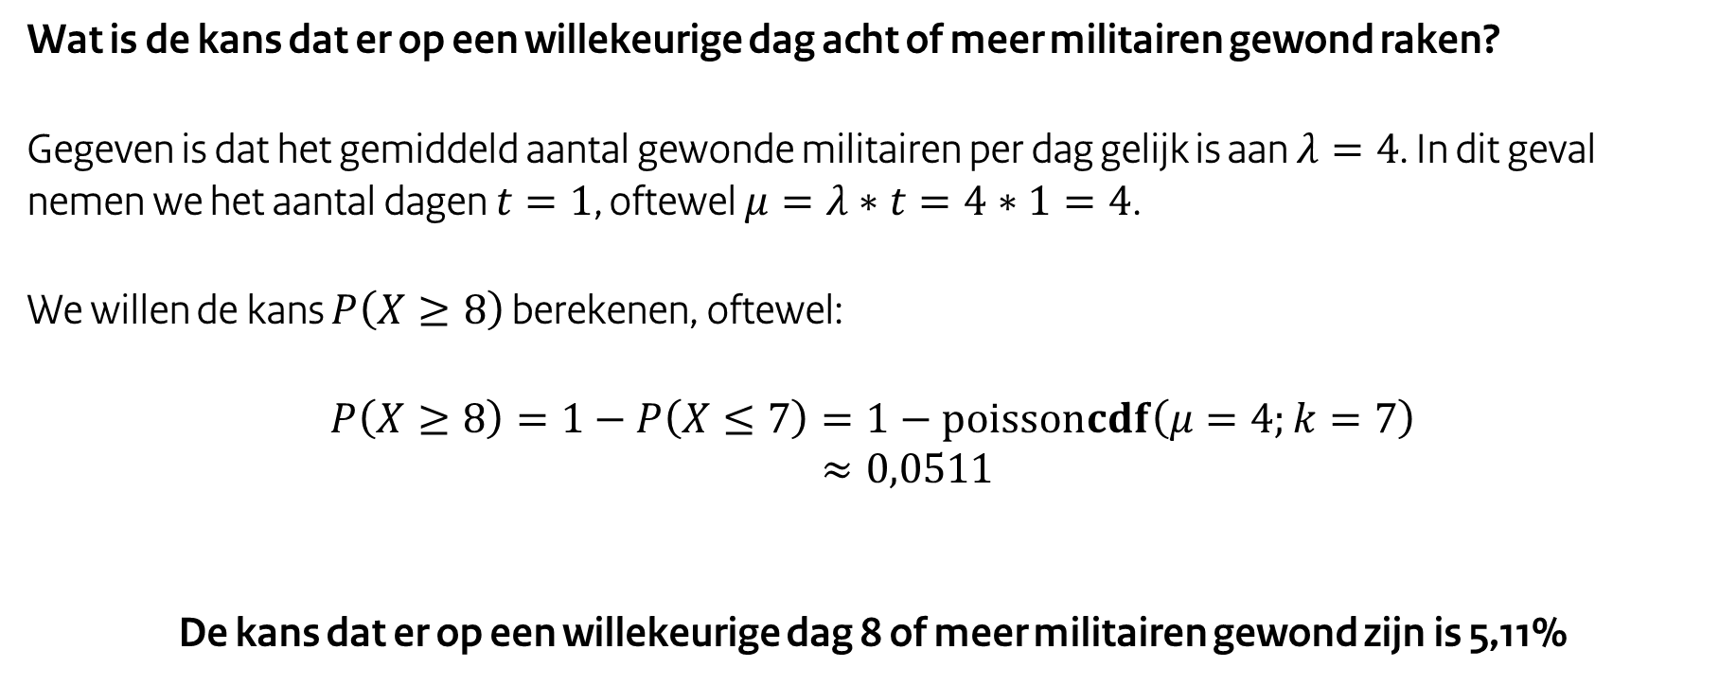
Voorbeeld: medische evacuatie van gewonde militairen
Wat is de kans dat er op een willekeurige dag acht of meer militairen gewond raken?
Gegeven is dat het gemiddeld aantal gewonde militairen per dag gelijk is aan $λ=4$. In dit geval nemen we het aantal dagen $t=1$, oftewel $μ=λ∗t=4∗1=4$.
We willen de kans $P\left(X≥8\right)$ berekenen, oftewel:
$$P\left(X≥8\right)=1−P\left(X≤7\right)=1−poissoncdf\left(μ=4;k=7\right) \\ ≈0,0511$$
De kans dat er op een willekeurige dag 8 of meer militairen gewond zijn is 5,11%

Slide 14
Voorbeeld: medische evacuatie van gewonde militairen
Een militaire eenheid organiseert medische evacuatievluchten (MEDEVAC) om gewonde militairen vanuit een operationeel gebied terug te brengen naar een veldhospitaal. Er is een transportvliegtuig beschikbaar dat maximaal 30 gewonde militairen per vlucht kan vervoeren. Er wordt geschat dat er per dag gemiddeld 4 militairen gewond raken.
b) De commandant besluit dat er om de zeven dagen een evacuatievlucht wordt uitgevoerd. Hoe groot is de kans dat er meer dan 30 gewonden wachten en dus niet iedereen mee kan?

Slide 15
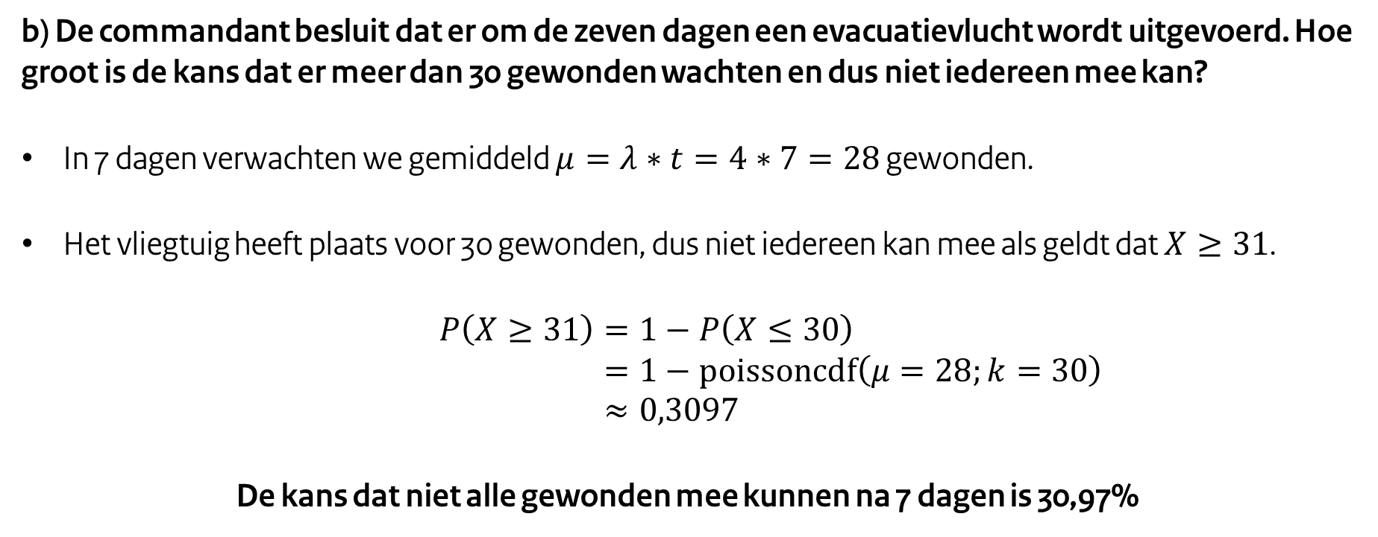
Voorbeeld: medische evacuatie van gewonde militairen
b) De commandant besluit dat er om de zeven dagen een evacuatievlucht wordt uitgevoerd. Hoe groot is de kans dat er meer dan 30 gewonden wachten en dus niet iedereen mee kan?
In 7 dagen verwachten we gemiddeld $μ=λ∗t=4∗7=28$ gewonden.
Het vliegtuig heeft plaats voor 30 gewonden, dus niet iedereen kan mee als geldt dat $X≥31$.
$$P\left(X≥31\right)=1−P\left(X≤30\right) \\ =1−poissoncdf\left(μ=28;k=30\right) \\ ≈0,3097$$
De kans dat niet alle gewonden mee kunnen na 7 dagen is 30,97%

Slide 16
Voorbeeld: medische evacuatie van gewonde militairen
Een militaire eenheid organiseert medische evacuatievluchten (MEDEVAC) om gewonde militairen vanuit een operationeel gebied terug te brengen naar een veldhospitaal. Er is een transportvliegtuig beschikbaar dat maximaal 30 gewonde militairen per vlucht kan vervoeren. Er wordt geschat dat er per dag gemiddeld 4 militairen gewond raken.
c) Hoe groot is de kans dat er meer dan 30 gewonden wachten en dus niet iedereen mee kan als de evacuatievlucht iedere zes dagen plaatsvindt? Of iedere vijf dagen?

Slide 17
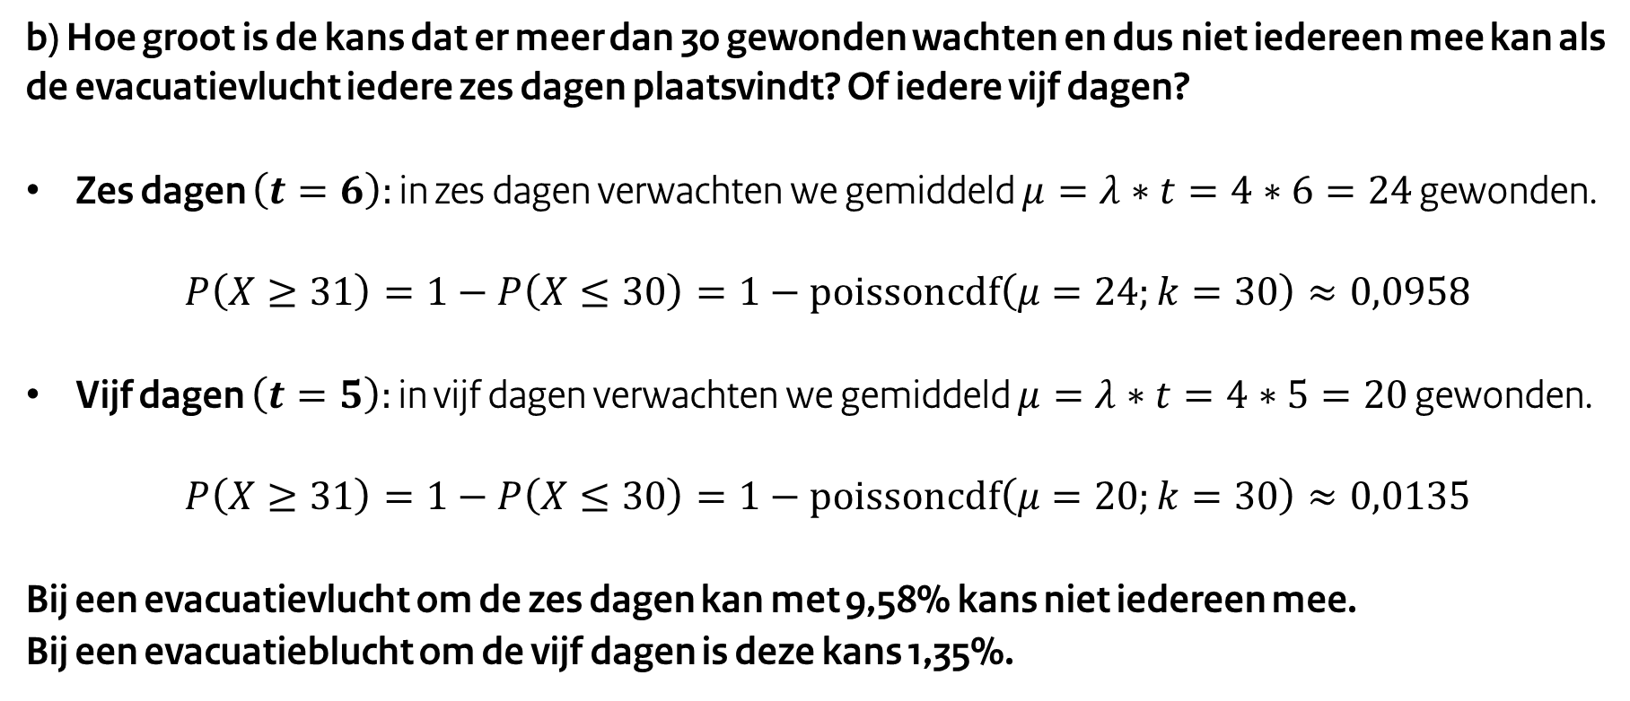
Voorbeeld: medische evacuatie van gewonde militairen
b) Hoe groot is de kans dat er meer dan 30 gewonden wachten en dus niet iedereen mee kan als de evacuatievlucht iedere zes dagen plaatsvindt? Of iedere vijf dagen?
Zes dagen $\left(t=6\right):$ in zes dagen verwachten we gemiddeld $μ=λ∗t=4∗6=24$ gewonden.
$$P\left(X≥31\right)=1−P\left(X≤30\right)=1−poissoncdf\left(μ=24;k=30\right)≈0,0958$$
Vijf dagen $\left(t=5\right):$ in vijf dagen verwachten we gemiddeld $μ=λ∗t=4∗5=20$ gewonden.
$$P\left(X≥31\right)=1−P\left(X≤30\right)=1−poissoncdf\left(μ=20;k=30\right)≈0,0135$$
Bij een evacuatievlucht om de zes dagen kan met 9,58% kans niet iedereen mee.
Bij een evacuatieblucht om de vijf dagen is deze kans 1,35%.

Slide 18
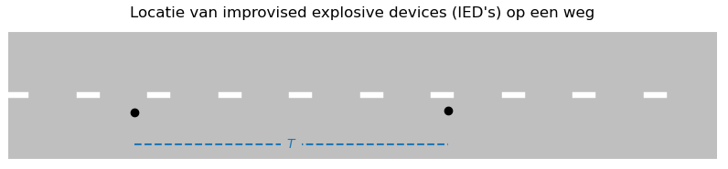

Poissonverdeling en de exponentiële verdeling
Het gemiddelde aantal IED’s (Improvised Explosive Devices) per km weg wordt geschat op 0,5.
Stel dat het team van de EOD nu niet het aantal IED’s op een weg wil weten, maar de afstand $T$ tussen opeenvolgende IED’s:

Slide 19
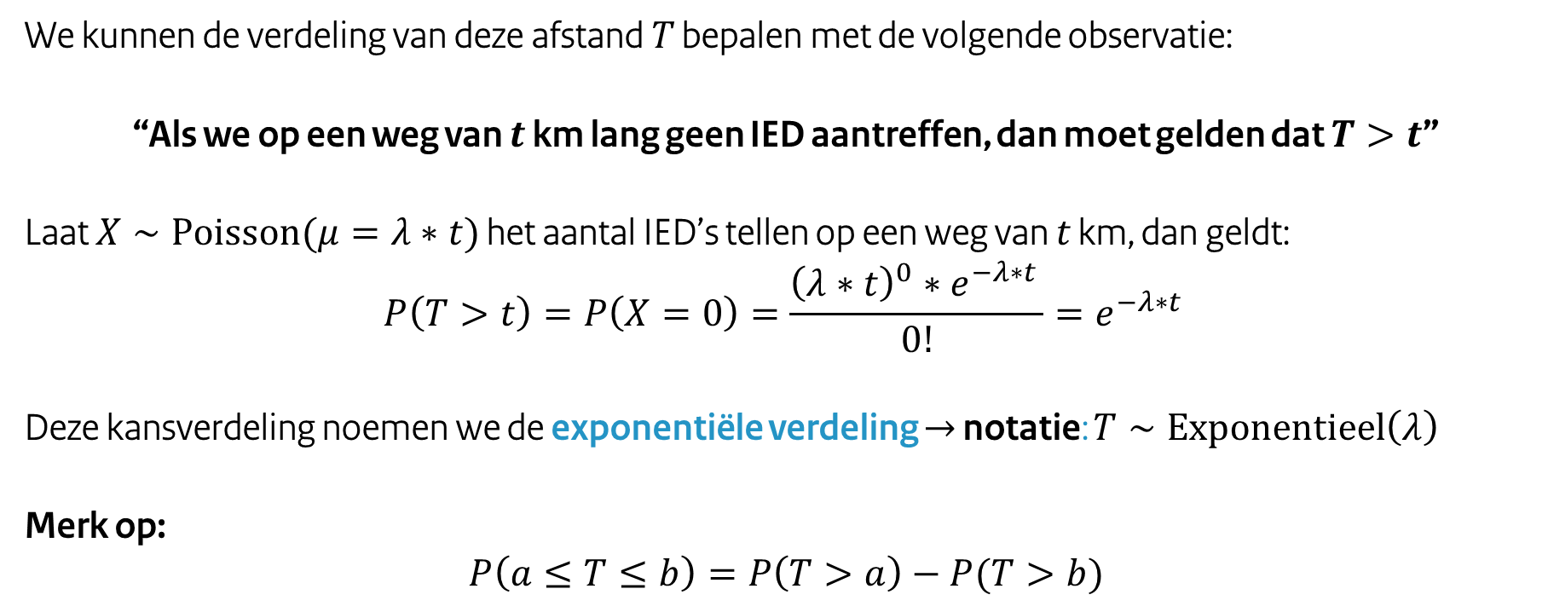
Voorbeeld: detectie van IED’s
We kunnen de verdeling van deze afstand $T$ bepalen met de volgende observatie:
“Als we op een weg van $t$ km lang geen IED aantreffen, dan moet gelden dat $T>t$”
Laat $X∼Poisson(μ=λ∗t)$ het aantal IED’s tellen op een weg van $t$ km, dan geldt:
$$P\left(T>t\right)=P\left(X=0\right)=\frac{{\left(λ∗t\right)}^{0}∗e^{−λ∗t }}{0!}=e^{−λ∗t }$$
Deze kansverdeling noemen we de exponentiële verdeling $→$ notatie: $T∼Exponentieel\left(λ\right)$
Merk op:
$$P\left(a≤T≤b\right)=P\left(T>a\right)−P(T>b)$$

Slide 20
Voorbeeld: detectie van IED’s
Een team van de Explosieve Opruimingsdienst Defensie (EOD) werkt in een uitzendgebied aan het ruimen van zogenaamde improvised explosive devices (IED’s) bij een doorgaande weg. Het gemiddelde aantal IED’s per km weg wordt geschat op 0,5. Het team onderzoekt een willekeurig gekozen weg van 10 km lang.
a) Hoe groot is de kans dat exact vijf IED’s worden aangetroffen op de weg?

Slide 21

Voorbeeld: detectie van IED’s
Een team van de Explosieve Opruimingsdienst Defensie (EOD) werkt in een uitzendgebied aan het ruimen van zogenaamde improvised explosive devices (IED’s) bij een doorgaande weg. Het gemiddelde aantal IED’s per km weg wordt geschat op 0,5. Het team onderzoekt een willekeurig gekozen weg van 10 km lang.
Wat is de kans dat de afstand $T$ tot de eerstvolgende IED tussen de 2 en 3 km is?

Slide 22
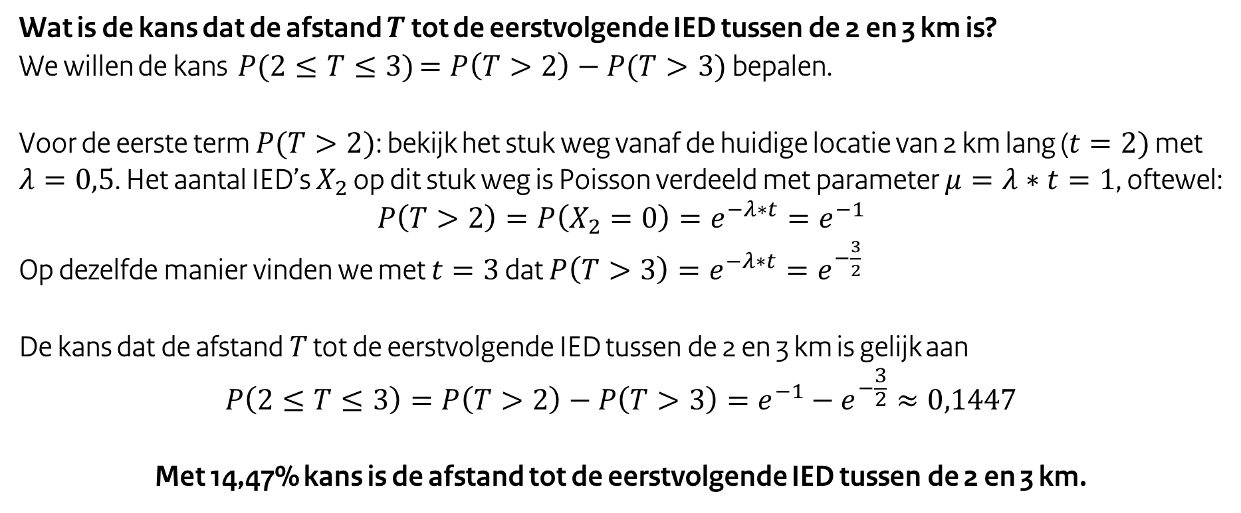
Voorbeeld: detectie van IED’s
Wat is de kans dat de afstand $T$ tot de eerstvolgende IED tussen de 2 en 3 km is?
We willen de kans $P(2≤T≤3)$ $=P\left(T>2\right)−P(T>3)$ bepalen.
Voor de eerste term $P(T>2)$: bekijk het stuk weg vanaf de huidige locatie van 2 km lang ($t=2)$ met $λ=0,5$. Het aantal IED’s $X_{2}$ op dit stuk weg is Poisson verdeeld met parameter $μ=λ∗t=1$, oftewel:
$$P\left(T>2\right)=P\left(X_{2}=0\right)=e^{−λ∗t}=e^{−1}$$
Op dezelfde manier vinden we met $t=3$ dat $P\left(T>3\right)={e^{−λ∗t}=e}^{−\frac{3}{2}}$
De kans dat de afstand $T$ tot de eerstvolgende IED tussen de 2 en 3 km is gelijk aan
$$P\left(2≤T≤3\right)=P\left(T>2\right)−P\left(T>3\right)=e^{−1}−e^{−\frac{3}{2}}≈0,1447$$
Met 14,47% kans is de afstand tot de eerstvolgende IED tussen de 2 en 3 km.

Slide 23
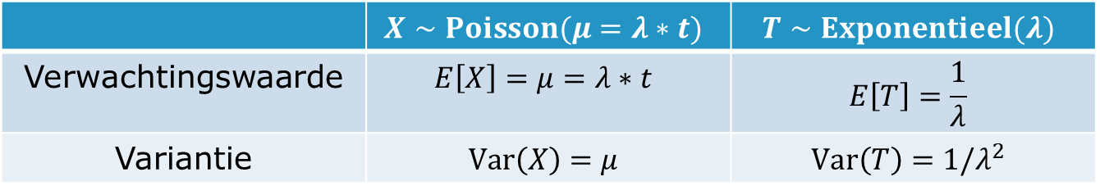
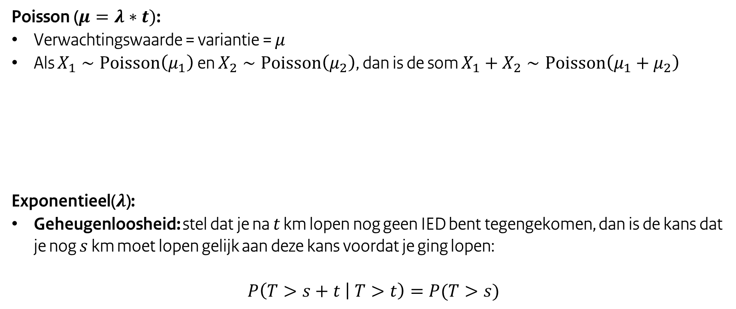
Andere eigenschappen van de Poisson- en exponentiële verdeling
Poisson ($μ=λ∗t)$:
Verwachtingswaarde = variantie = $μ$
Als $X_{1}∼Poisson\left(μ_{1}\right)$ en $X_{2}∼Poisson\left(μ_{2}\right)$, dan is de som $X_{1}+X_{2}∼Poisson\left(μ_{1}+μ_{2}\right)$
Exponentieel($λ$):
Geheugenloosheid: stel dat je na $t$ km lopen nog geen IED bent tegengekomen, dan is de kans dat je nog $s$ km moet lopen gelijk aan deze kans voordat je ging lopen:
$$P\left(T>s+t | T>t\right)=P(T>s)$$
 | $$X∼Poisson(μ=λ∗t)$$ | $$T∼Exponentieel(λ)$$
Verwachtingswaarde | $$E\left[X\right]=μ=λ∗t$$ | $$E\left[T\right]=\frac{1}{λ}$$
Variantie | $$Var\left(X\right)=μ$$ | $$Var\left(T\right)=1/λ^{2}$$

Slide 24
Toepassingen van de Poisson- en exponentiële verdeling
Aantal vijandelijke aanvallen (raketlanceringen, artillerievuur, hinderlagen) in een tijdsinterval
Wachtrijtheorie
Filevorming door grenscontroles door de Marechaussee
Poisson: aankomsten van auto’s bij de controlepost in een tijdsinterval
Exponentieel: tijd tussen aankomsten van auto’s
Frequentie van storingen aan materiel
optimaliseren van (preventieve) onderhoudsplanning
optimaliseren van voorraadbeheer / vraagvoorspelling

Slide 25
Samenvatting
Poissonverdeling en exponentiële verdeling
Huiswerk:
Lezen van A. Buijs: hoofdstuk 7.1 (blz. 227-231), 7.5 (blz. 236-238)
Opdrachten:
Hoofdstuk 7: m1-m3, m5, m6, 7.3, 7.6, 7.7, 7.8, 7.12, 7.15, 7.17
Volgende les: examenvoorbereiding

Slide 26
Samenvatting
Poissonverdeling en exponentiële verdeling
Huiswerk:
Lezen van A. Buijs: hoofdstuk 7.1 (blz. 227-231), 7.5 (blz. 236-238)
Opdrachten:
Hoofdstuk 7: m1, m2, m3, m5, m6, 7.3, 7.4, 7.6, 7.8, 7.10, 7.12, 7.14, 7.19
Volgende les: examenvoorbereiding

